Slide 1













だい1かい CodeyRockyってなあに？
コーディロッキー

Slide 2
もくじ
プログラミングってなんだろう？
ロボットをうごかすためにはどうしたらいい？
CodeyRockyのきほん
mBlockのきほん
Codeyをうごかしてみよう
コーディロッキー
エムブロック
コーディ

Slide 3

プログラミングってなんだろう？
みぢかなものでかんがえてみよう！

Slide 4
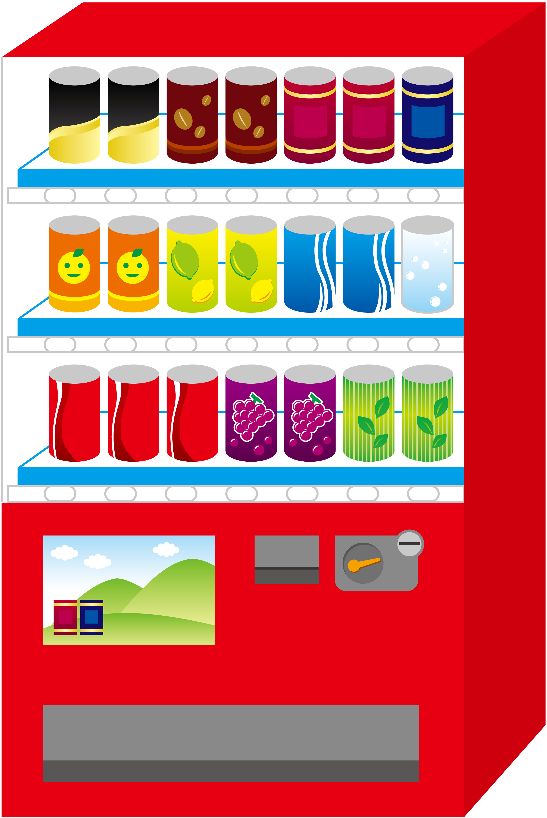


じどうはんばいきはどうやってうごくのかな
おかねをいれる
かいたいのみもののボタンをおす
のみものがとりだしぐちにでてくる
（おつりがでてくる）
めいれい１
どうやったらジュースをかえるかな？
めいれい２
きみのゆびのちからで
のみものがでてきているのかな？

Slide 5

じどうはんばいきはどうやってうごくのかな
おかねをいれる
かいたいのみもののボタンをおす
のみものがでてくる
（おつりがでてくる）
めいれい1
めいれい2
おかねをいれたり、ボタンをおしたとき、はんばいきがする “しごと(めいれい)”
がきまっているよ！

Slide 6
じどうはんばいきでジュースをかってみよう
じどうはんばいきはどんなしごとを
しているかな？
めいれい1
(おかねをいれたとき）
はいったおかねのがくをかくにんする
めいれい2
（ボタンがおされたとき）
おかねがたりていたら、 のみものをでぐちにおとす

Slide 7
じどうはんばいきはどうやってうごくのかな
なかにコンピューターがはいっているよ
コンピューターは
めいれいのあつまり＝プログラム
でうごくよ
コンピューター

Slide 8
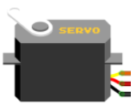

コンピュータのほかにセンサーやモーターがついているよ
かんをだすときに
はたらくモーターだよ
コンピューター
おかねがはいったか
しらべるセンサーだよ

Slide 9

ぜんぶあわせると ロボット になるよ
モーターなど
はたらきかけるもの
ぜんぶあわせて
コンピューター
センサー
ロボット

Slide 10
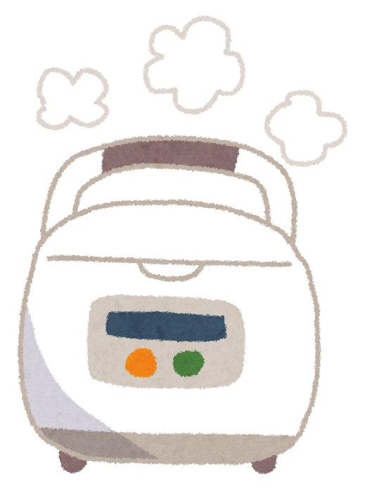
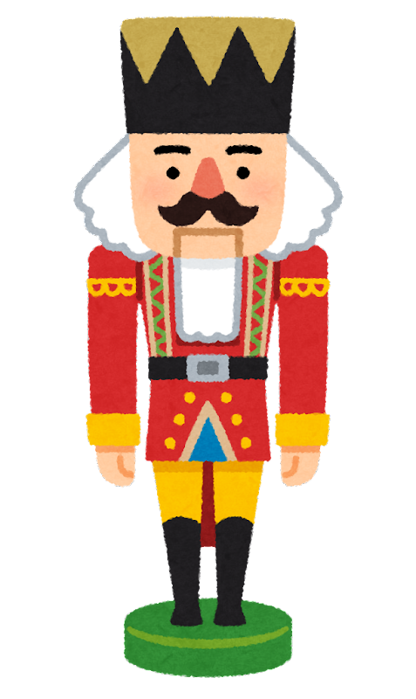
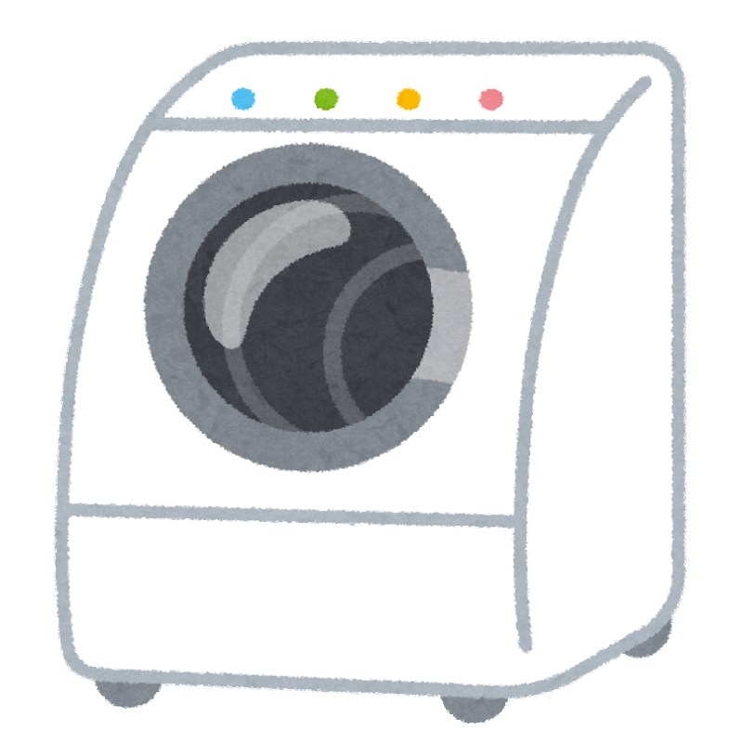
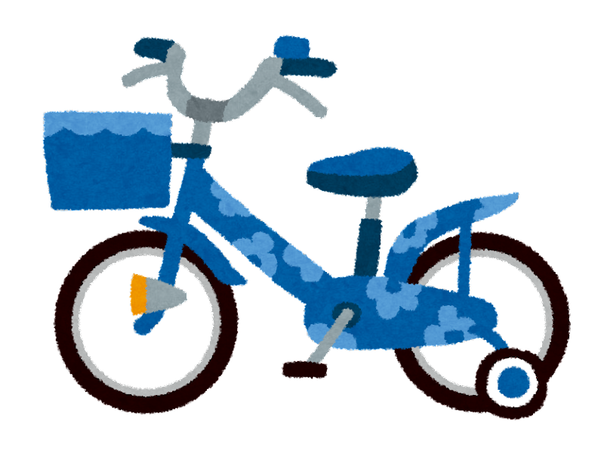
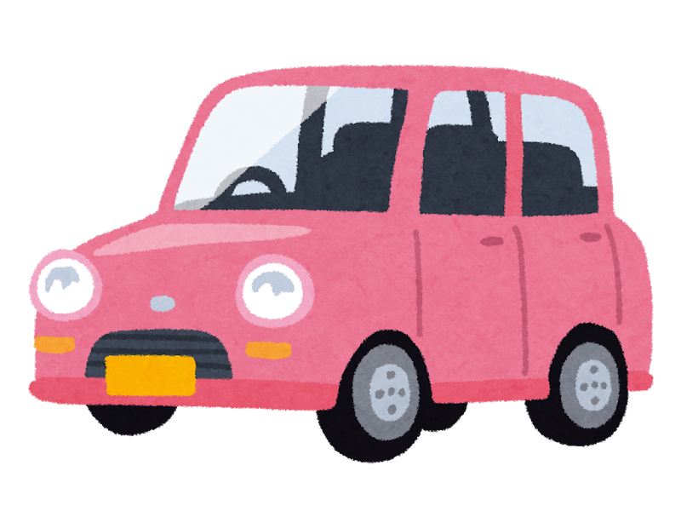
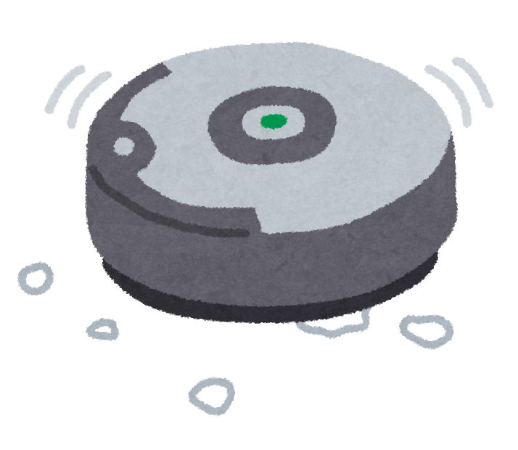
このなかでロボットはどれでしょう？

Slide 11

じどうはんばいきでジュースをかってみよう
プログラミングとは、
コンピューターにさせたいしごと（しょり）を
じゅんばんにかいていくことだよ！

Slide 12
ロボットをうごかすためにはどうしたらいい？
きみならどうする？

Slide 13
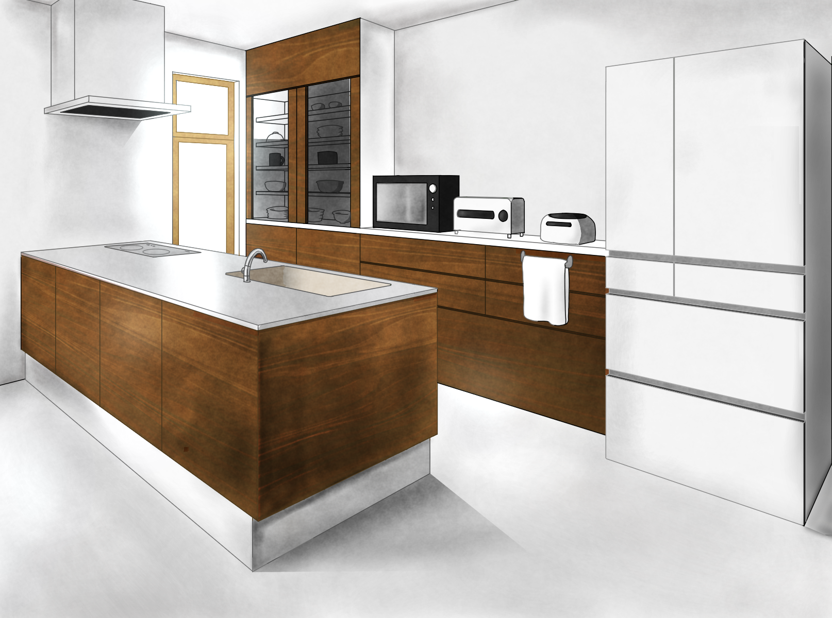

リンゴをはこんでほしいんだけど・・・
【クイズ！】キッチンにあるリンゴをリビングまではこんでもらうためには？
ロボットに「もってきて！」という
ロボットをテレビのリモコンでそうさする
ロボットがリンゴをはこぶためのプログラミングをする
ロボットは、
どうすれば
うごいてくれるかな？

Slide 14



リンゴをはこんでほしいんだけど・・・
ロボットに「もってきて！」という
もってきて！
ロボットはにんげんのことばがわかりません。

Slide 15

リンゴをはこんでほしいんだけど・・・
ロボットをテレビのリモコンでそうさする
ロボットはテレビそうさのめいれいがわかりません。

Slide 16
リンゴをはこんでほしいんだけど・・・
ロボットにリンゴをはこぶためのプログラミングをする
リンゴのところまでいどうして、
リンゴをつかんで、
もどってくる！
ロボットはリンゴをはこぶめいれいがわかります！

Slide 17
ロボットをうごかすためには
おもいどおりにロボットをうごかすためには
ロボットやコンピューターがわかることばで
めいれいすることがひつようです！
リンゴのところまでいどうして、
リンゴをつかんで、
もどってくる！
これを「プログラミングげんご」といいます。

Slide 18
ロボットをうごかすためには
プログラミングげんごとは、
ロボットやコンピューターが
めいれいをりかいできることばのことだよ！

Slide 19
CodeyRockyのきほん
コーディロッキー
がくしゅうでつかうロボットのせつめい

Slide 20
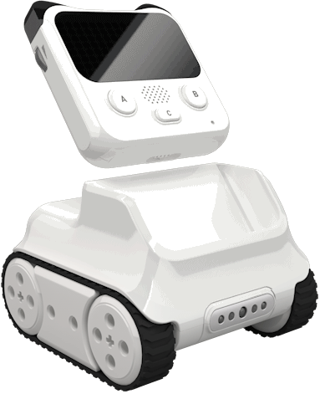
CodeyRockeyとは？
コーディロッキー
CodeyとRockyの２つのぶぶんでできているよ。
コーディー
ロッキー
引用：Makeblock社HP

Slide 21
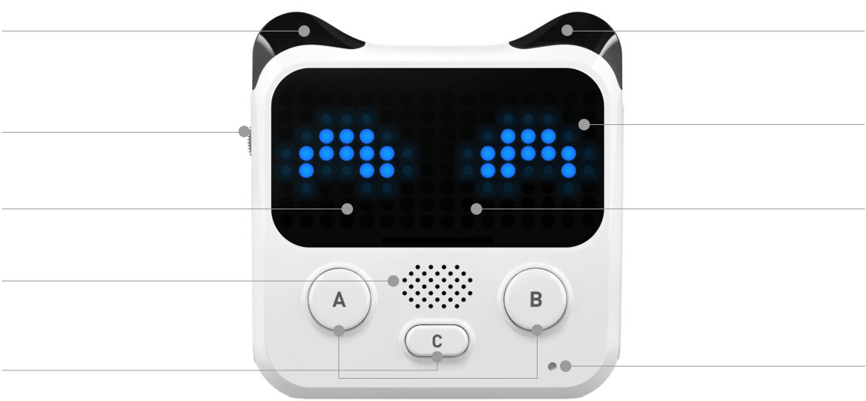
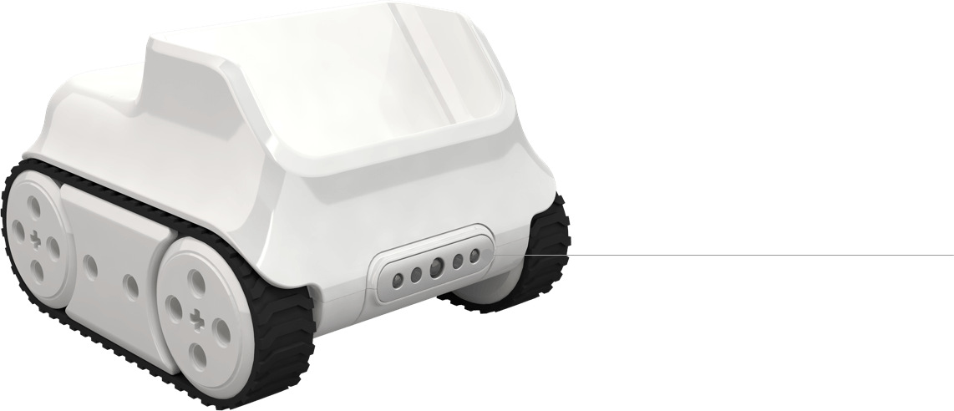
CodeyRockeyとは？
コーディロッキー
Codeyはコンピュータといろいろなセンサーがついているよ。
コーディー
せきがいせんじゅしんき
せきがいせんじゅしんき
ギアポテンショメーター
エルイーディー
LEDディスプレイ
ジャイロセンサー
アールジービー
RGBインジケーター
スピーカー
ひかりセンサー
おんせいセンサー
ボタン
Rockyはモーターとライトセンサーがついているよ。
ロッキー
たきのうセンサー
・いろしきべつセンサー
・グレースケースセンサー
・IRきょりしきべつセンサー
アイアール

Slide 22
mBlockのきほん
エムブロック
がくしゅうでつかうプログラムげんごのせつめい

Slide 23



mBlockとは？
エムブロック
CodeyRockyをうごかすためのめいれいをかくプログラミングげんごのことだよ。
コーディーロッキー
パソコンのデスクトップにある
「mBlock」のアイコンをダブルクリックしてみよう！
エムブロック
mBlock
mBlockがきどうします。
エムブロック

Slide 24


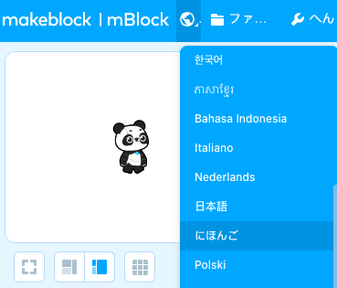
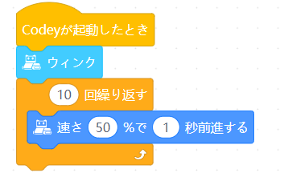
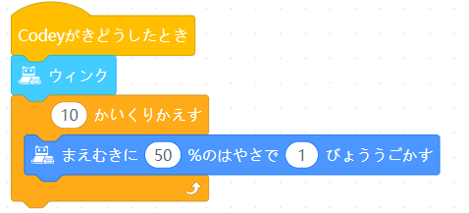
「ことば」について
のマークをおすと、プログラミングするときのことばを
えらぶことができます。
をえらんだとき
をえらんだとき
「日本語/にほんご」は
したにスクロールすると
でてくるよ！

Slide 25
「ことば」について
「日本語」と「にほんご」ではいちぶひょうじがかわるかしょがあります。
とちゅうでひょうじをかえたときは、ちゅういしてください。
をえらんだとき
やさしいにほんごで
プログラミングしたいひとは
「にほんご」をえらんでね！
をえらんだとき

Slide 26
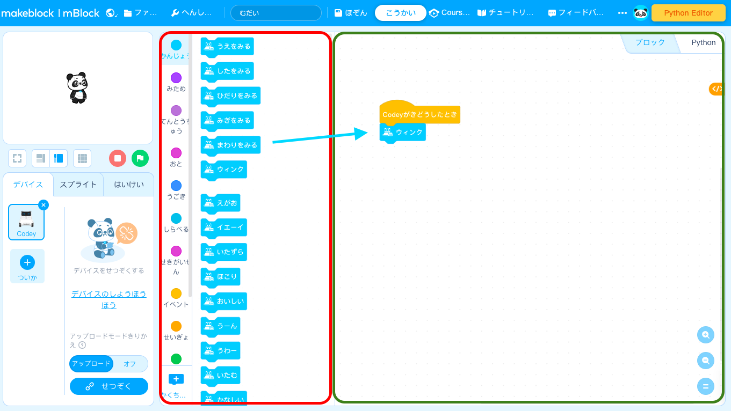

プログラムのつくりかた
プログラミングエリア(みぎ)に
めいれいをならべるよ！
クリックしたままみぎにはこぼう！
ブロックエリア(ひだり)
からめいれいをえらぶよ！
ブロックエリア
プログラミングエリア

Slide 27
Codeyをうごかしてみよう！
コーディ
コーディ
めいれいをCodeyにおぼえさせよう！

Slide 28
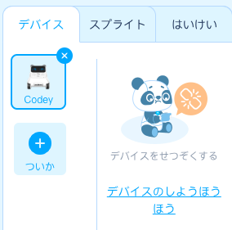
Codeyをわらわせよう
コーディ
「ボタンAをおすと、Codeyがわらう」プログラムをつくってみよう！
コーディ
「デバイス」タブからCodeyをせんたくしよう！
コーディ
タブ
（クリックするときりかわります。）
Codey
（クリックするとわくがあおくなり、
せんたくされたじょうたいとなります。）
コーディ

Slide 29
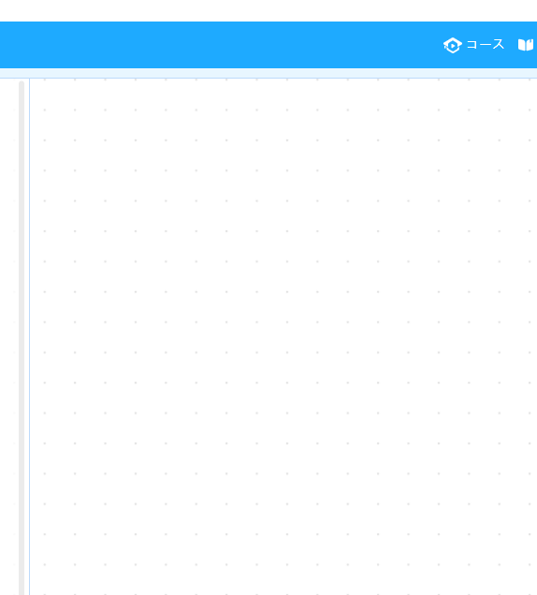
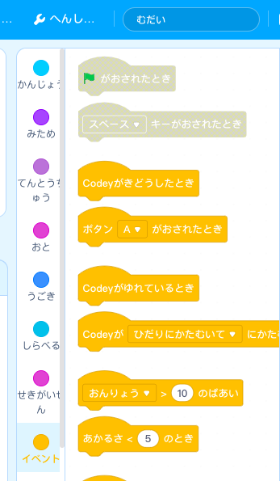
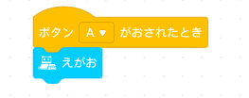
Codeyをわらわせよう
コーディ
プログラミングをしよう！
②
①「イベント」から
「ボタンAがおされたとき」をえらぶ。
②「かんじょう」から「えがお」を
えらび、つなげる。
ひだりがわでめいれいをえらんで、
クリックしたままマウスを
うごかしてみぎがわにはこぼう！
①

Slide 30
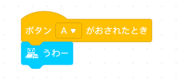
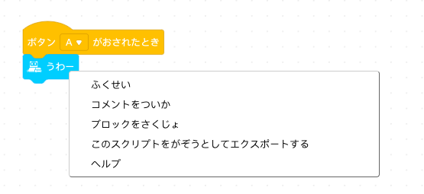

メモ：まちがえたときは
わらわせたいのに「うわー」
をおいちゃったよ。
でもかんたんになおせるんだ！
みぎクリックをして、
「ブロックをさくじょ」するとけせるよ！
なんどでもやりなおせるね。
け

Slide 31

Codeyをわらわせよう
コーディ
プログラムをパソコンにほぞんしよう！
ファイル → 「コンピュータにほぞん」をえらぶ
※とぎれているけど、「ファ…」とかいているところをクリックしてね。
保存する

Slide 32

Codeyをわらわせよう
コーディ
ファイルめいを「（じぶんのなまえ）０１わらう」にして「ほぞん(保存)」ボタンをおす
保存する
(じぶんのなまえ) 01わらう

Slide 33
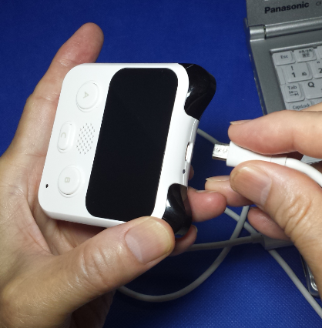

Codeyをわらわせよう
コーディ
USBケーブルでCodeyとパソコンをつなげよう!
ユーエスビー
コーディ

Slide 34

Codeyをわらわせよう
コーディ
プログラムをCodeyにアップロードしよう！
コーディ
Codeyにプログラムをかきこむことを
アップロードというよ！
コーディ
Codeyのでんげんランプがあおになっていることをたしかめる。
コーディ
でんげんランプがきえていたら
ボタンをおしてONにしよう。
オン

Slide 35
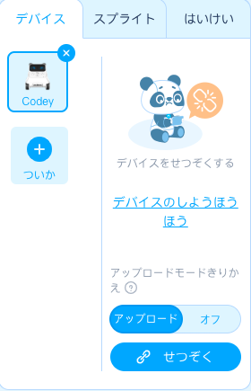
Codeyをわらわせよう
コーディ
せつぞくボタンをおす。

Slide 36

Codeyをわらわせよう
コーディ
ダイアログのせつぞくボタンをおす。
保存する

Slide 37
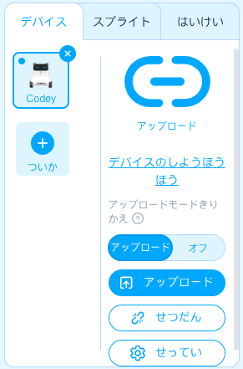
Codeyをわらわせよう
コーディ
アップロードボタン(①）をおす。
Codeyにプログラムが
かきこまれるよ。
しゅうりょうしたらせつだんボタン(②)をおそう。
コーディ
保存する
①
②

Slide 38
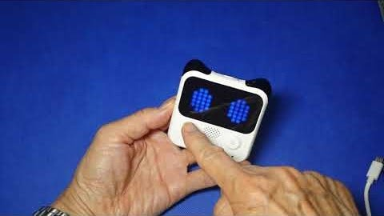
Codeyをわらわせよう
コーディ
プログラムをうごかそう！
CodeyのUSBケーブルをぬき、アップロードしたプログラムがうごくかたしかめよう！
コーディ
ユーエスビー

Slide 39



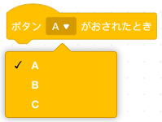
チャレンジ！
プログラムをへんこうしてみよう！
Aボタンをおすと
ウインクする
Bボタンをおすと
かなしくなる
Cボタンをおすと
あくびをする
▼マークをクリックすると
せっていするボタンをかえられるよ！
プログラムをほぞんしよう！
（ファイルめい：「（じぶんのなまえ）01 チャレンジ」）
Codeyにアップロードして、うごくかたしかめてみよう！
コーディ

Slide 40

おつかれさまでした！
がんばったね！

